Slide 1
'' Άρθρο:Ανάπτυξη και επικύρωση εκπαιδευτικού υλικού βασισμένο σε προσομοίωση στο κεντρικό δόγμα της μοριακής βιολογίας στο Λύκειο" Junar S.Cano
Αναστασίου Ευαγγελία-Μαρία

Slide 2
Η μελέτη έγινε:
Σε σχολείο Δευτεροβάθμιας στις Φιλιππίνες
Σε 50 μαθητές STEM Γ’ Λυκείου
15 μαθητές με καλές γνώσεις στη Βιολογία

Slide 3
Μέθοδος:
Ο σχεδιασμός έρευνας και ανάπτυξης που βασίζεται στη διαδικασία ανάπτυξης και επικύρωσης του εκπαιδευτικού υλικού σε προσομοίωση για το Κεντρικό Δόγμα της Μοριακής Βιολογίας .
Συμμετοχή 1^{ος} τμήματος μαθητών STEM Γ’ τάξης (12^{η}) ενός σχολείου στις Φιλιππίνες.
Ο ερευνητής είναι ο καθηγητής των μαθητών στη Βιολογία και έχει άμεσο έλεγχο και δε θα αντιμετωπίσει πρόβλημα σε χαμένες ώρες.

Slide 4
Ερευνητικά όργανα
Ο ερευνητής χρησιμοποίησε :
Εμπειρογνώμονες στα εργαλεία αξιόλογης
Ερωτηματολόγιο προεξέτασης – μετεξέτασης (protest- posttest)

Slide 5
Εργαλείο αξιολόγησης εμπειρογνωμόνων
Τα εργαλεία αξιολόγησης που χρησιμοποιήθηκαν για την επικύρωση του υλικού είχαν 3 βασικά κριτήρια με 9 δείκτες:
Ποιότητα περιεχομένου
Τεχνική ποιότητα
Ποιότητα διδασκαλίας
Χρησιμοποιήθηκε η κλίμακα Liker 5 σημείων για την ερμηνεία και περιγραφή των αποτελεσμάτων, για αξιολόγηση του περιεχομένου, των τεχνικών και διδακτικών ιδιοτήτων.

Slide 6
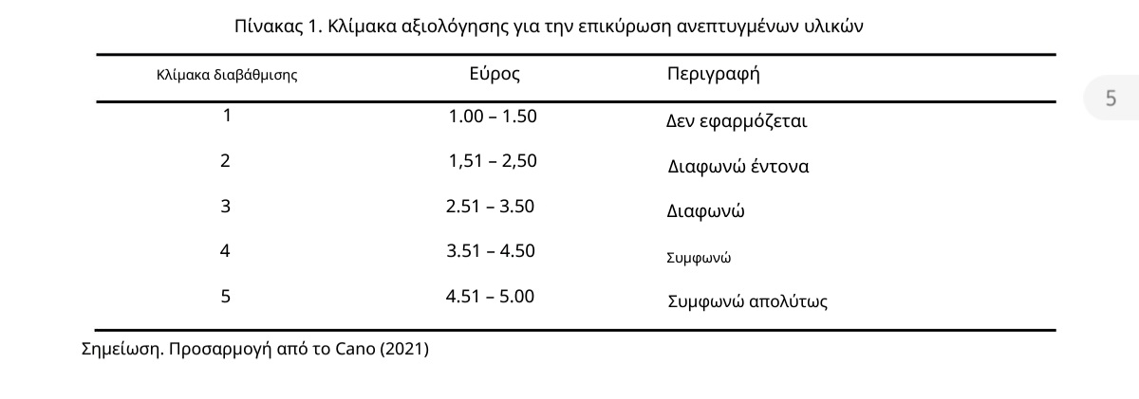

Slide 7
b) Ερωτηματολόγιο pretest-posttest
Προσαρμοσμένο στη μελέτη Newman για την αξιολόγηση του βασικού επιπέδου των μαθητών στην έννοια Κεντρικό Δόγμα Μοριακής Βιολογίας
Το ερωτηματολόγιο αποτελείται από 40 ερωτήσεις πολλαπλής επιλογής που βασίζονται στα παρακάτω θέματα:
Αντιγραφή DNA με 16 ερωτήσεις
Μεταγραφή με 8 ερωτήσεις
Μετάφραση με 16 ερωτήσεις
Οι ερωτήσεις έχουν διαφορετικό επίπεδο δυσκολία με βάση τον επόμενο πίνακα.
Δοκιμάστηκε πιλοτικά σε 45 μαθητές
Notes:
οα

Slide 8
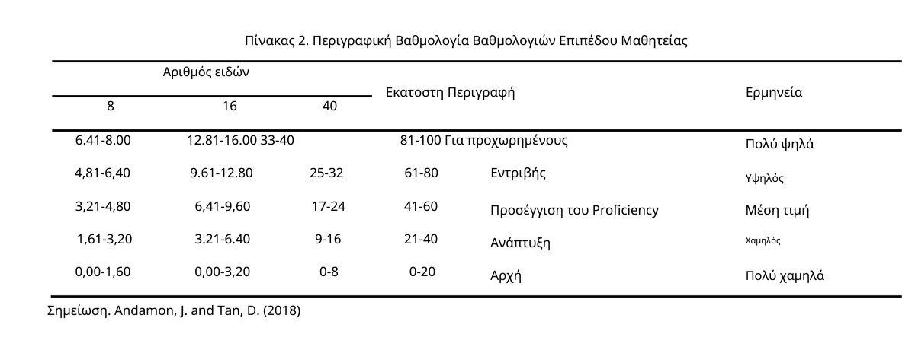

Slide 9
Συλλογή δεδομένων
Ο σχεδιασμός και η αρχική αξιολόγηση έγιναν πριν την ανάπτυξη της διδασκαλίας βασισμένη σε προσομοίωση του υλικού.
Πριν από τη διεξαγωγή της μελέτης ο ερευνητής εξασφάλισε τα παρακάτω:
Επανεξέταση του οδηγού προγράμματος σπουδών του κεντρικού δόγματος μοριακής βιολογίας
Προσδιορισμός του θέματος με τις λιγότερες κατακτημένες ικανότητες
Αναγνώριση του κατάλληλου εκπαιδευτικού υλικού βασισμένο σε προσομοίωση που συνδέεται με το θέμα και το πρόγραμμα σπουδών
Επανεξέταση των πόρων, τα υλικά και όργανα για να διασφαλίσει ότι ήταν σύμφωνα με τον οδηγό προγράμματος σπουδών του Υπουργείου Παιδείας
Ανάπτυξη του σχεδίου συνεργασίας
Φάση ανάπτυξης

Slide 10
Φάση επικύρωσης
15 ειδικοί αξιολόγησαν το ανεπτυγμένο εκπαιδευτικό υλικό
Χρησιμοποιήθηκε ένα δείγμα σχεδίασης προεξέτασης και μετεξέτασης για να προσδιοριστούν τα αποτελέσματα της προσομοίωσης του εκπαιδευτικού υλικού
Χρησιμοποιήθηκε μόνο σε 1 ομάδα δειγμάτων
Οι συμμετέχοντες απάντησαν στη προεξέταση με ερωτηματολόγιο μέσω του schoology(σύστημα διαχείρισης για του μαθητές του σχολείου)
Οι μαθητές απάντησαν στο τεστ σε 1 ώρα ταυτόχρονα
Το τεστ δόθηκε για να δουν το επίπεδο των μαθητών στο κεντρικό δόγμα της μοριακής βιολογίας πριν την εφαρμογή του εκπαιδευτικού υλικού βασισμένο στη προσομοίωση.

Slide 11
Οι συμμετέχοντες πέρασαν 10 διαδικτυακές συνεδρίες διδασκαλίας στη πλατφόρμα schoology.
Ο ερευνητής παρέδωσε τις οδηγίες, τις μεθόδους και το εκπαιδευτικό υλικό.
Η προσομοίωση κράτησε 2 εβδομάδες.
Χρησιμοποιήθηκαν οι ερωτήσεις του ερωτηματολογίου για τη μετεξέταση με τη χρήση χρονικών ορίων για να γίνουν οι δοκιμές.

Slide 12
Ηθική θεωρία
Ο ερευνητής έκανε αυτή τη μελέτη με βάση το ερευνητικό πρωτόκολλο.
Εξασφάλισε ότι οι συμμετέχοντες κι οι γονείς τους ενέκριναν το ηλεκτρονικό έντυπο συγκατάθεσης αφού ενημερώθηκαν.
Η συμμετοχή τους είναι εθελοντική , ιδιωτική ,εμπιστευτική και ανώνυμη.
Η χρήση των δεδομένων είναι αποκλειστική για ακαδημαϊκό σκοπό και θα είναι εμπιστευτική.

Slide 13
Ανάλυση δεδομένων
Ο ερευνητής χρησιμοποίησε περιγραφική στατιστική σταθμισμένη και εξέτασε:
Την ποιότητα περιεχομένου
Την τεχνική ποιότητα
Τη διδακτική ποιότητα του ανεπτυγμένου εκπαιδευτικού υλικού
Τα τεστ σε ζευγάρια δείγματος έδειξαν σημαντική διαφορά ανάμεσα στη προεξέταση και στη μετεξέταση ,μετά τη δοκιμασία στο βαθμολογικό επίπεδο δεξιότητας των συμμετεχόντων στην έννοια του κεντρικού δόγματος της μοριακής βιολογίας.

Slide 14
Αποτελέσματα
Αυτή η μελέτη προσπάθησε να σχεδιάσει σχέδια μαθήματος ενσωματωμένα με την προσομοίωση σε υπολογιστή εκπαιδευτικού υλικού για το κεντρικό δόγμα μοριακής βιολογίας.
Αφού ο μελετητής αποφάσισε τι πρέπει να συμπεριληφθεί και πως ο υπολογιστής θα ενσωματωθεί στην προσομοίωση ξεκίνησε την ανάπτυξη της διδασκαλίας.
Σχεδιασμός εκπαιδευτικού υλικού με βάση την προσομοίωση

Slide 15
Το ανεπτυγμένο εκπαιδευτικό υλικό που βασίζεται στη προσομοίωση αποτελείται από τα ακόλουθα μέρη:
Σελίδα τίτλων
Πρόλογος
Μέρος των σχεδίων
Πίνακας περιεχομένων
Ευθυγραμμισμένος χάρτης παροχής οδηγιών του προγράμματος σπουδών
Σχέδια συνεδρίασης με συγκεκριμένα θέματα , 10 σχέδια αναπτύχθηκαν για το θέμα κεντρικό δόγμα μοριακής βιολογίας

Slide 16
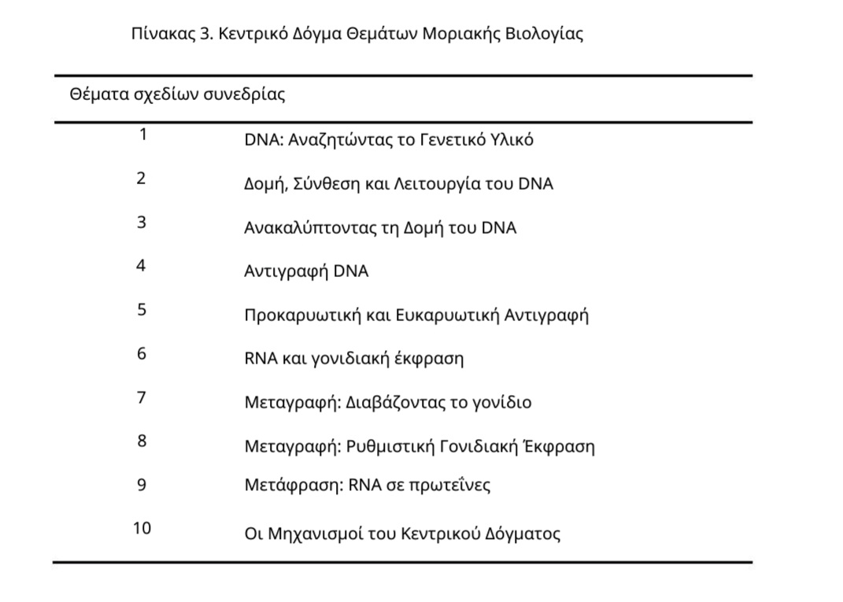
Θέματα κεντρικού δόγματος μοριακής βιολογίας

Slide 17
Κάθε σχέδιο συνεδρίασης αποτελείται από τις ακόλουθες ενότητες :
Πρότυπο περιεχόμενο
Μαθησιακές ικανότητες
Συγκεκριμένους στόχους μαθήματος
Περίγραμμα μαθήματος
Εισαγωγή
Κίνητρο
Οδηγίες
Γενίκευση
Εκτίμηση
Αναφορές

Slide 18
Επικύρωση εκπαιδευτικού υλικού που βασίζεται στη προσομοίωση
1.Πρώτος τρόπος: Αξιολόγηση του υλικού από ειδικούς.
15 ειδικοί στη βιολογία αξιολόγησαν την εγκυρότητα, την καταλληλότητα και την χρησιμότητα του αναπτυγμένου εκπαιδευτικού υλικού
Με τα παρακάτω κριτήρια:
Ποιότητα περιεχομένου
Τεχνική ποιότητα
Ποιότητα διδασκαλίας
Οι ειδικοί συμφώνησαν απόλυτα ότι το εκπαιδευτικό υλικό τηρεί τα παραπάνω κριτήρια.

Slide 19
Επικύρωση εκπαιδευτικού υλικού που βασίζεται στη προσομοίωση
2.Δεύτερος τρόπος: Έγινε σύγκριση των επιδόσεων σε επίπεδο κατανοητό των μαθητών μέσο του σχεδίου δείγματος προεξέτασης – μετεξέτασης.
Με δοκιμασία του τεστ ζευγαριών δείγματος στην προεξέταση – μετεξέταση με βάση τη βαθμολογία σε μαθητές με καλές γνώσεις στο κεντρικό δόγμα μοριακής βιολογίας
Τα αποτελέσματα του τεστ έδωσαν μια στατιστική σημαντική διαφορά μεταξύ της προεξέταση των μαθητών στις έννοιες της αντιγραφής DNA , μεταγραφής και μετάφρασης.

Slide 20
Τελικό αποτέλεσμα της μελέτης!
Συμπέρασμα
Τα αποτελέσματα έδειξαν ότι η προεξέταση-μετεξέταση των εκπαιδευομένων παρουσίασαν σημαντική βελτίωση από την προσέγγιση της ικανότητας σε προχωρημένες γνώσεις της έννοιας Κ.Δ.Μ.Β. με τη χρήση της διδασκαλίας που βασίζεται σε προσομοίωση.
Οι εκπαιδευόμενοι έμαθαν από το εκπαιδευτικό υλικό με τον καθηγητή τους ως διευκόλυνση της μάθησης.
Τέλος οι καθηγητές μπορούν να είναι σε θέση να ανακατευθύνουν το επίκεντρο της διαδικασίας στη τάξη στην εκπαίδευση των φυσικών επιστημών από τη συμβατική προσέγγιση σε διδασκαλία βασισμένη στην τεχνολογία.

Slide 21
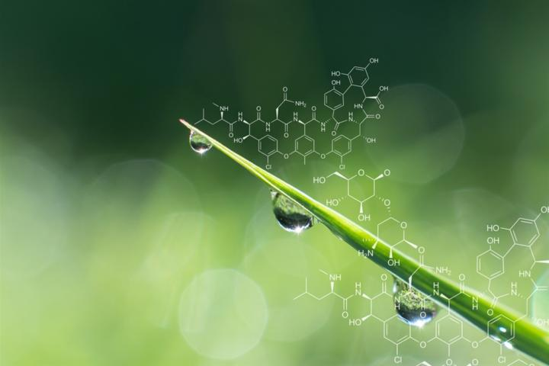
ΤΕΛΟΣ
ΕΥΧΑΡΙΣΤΩ ΓΙΑ ΤΗΝ ΠΡΟΣΟΧΗ ΣΑΣ

